Slide 1
al-Jāḥiẓ *الجاحظ
(781-869 )
e la ridefinizione della
Prosa d’adab nella prima epoca ‘abbaside
Poligrafo; si occupò di zoologia, botanica, psicologia, retorica, aneddotica, filosofica, teologia.

Slide 2
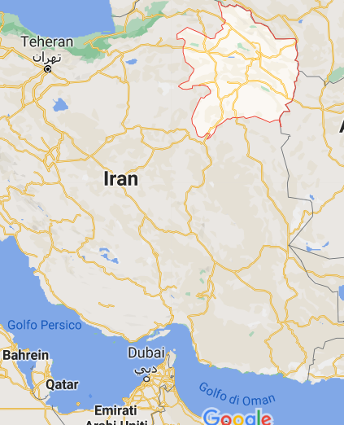
La prima epoca abbaside (750 - 900)
Cronologia
Nel 747 c’è una prima rivolta abbaside nel Khorasan, nella città di MARW:
è espressione di un movimento di dissenso organizzato in segreto da Muhammad Ibn ‘Ali dei Banū ‘Abbās (ceppo che vantava la discendenza da uno zio del Profeta, al-ʿAbbās ibn ʿAbd al-Muṭṭalib). Il movimento di prefiggeva di ricondurre il califfato all’interno della «famiglia» del Profeta.
Nel 750 la «rivoluzione ‘Abbaside» si manifesta con l’ingresso delle truppe del movimento a Kufa: gli Omayyadi vengono sterminati tranne ‘Abd al-Raḥmān che sopravvive trovando rifugio nella penisola Iberica e dando vita ad un regno parallelo, al-Andalus. Le truppe degli ‘alidi vengono mobilitate contro gli Omayyadi ma poi tradite.
La dominazione della dinastia si caratterizza per:
- auto-legittimazione come dinastia «erede» della famiglia del Profeta
- rivendicazione di una continuità con i grandi regni del passato (Impero Sasanide)
- enorme ruolo svolto sul piano militare e culturale dei non arabi (elemento iranico in particolare)

Slide 3
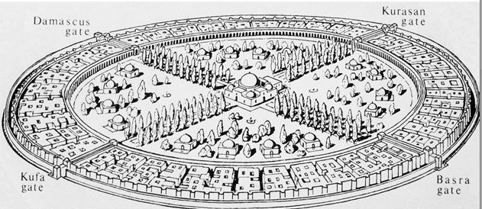
Baghdad
Spostamento della capitale a Baghdad*,
fondata da al-Manṣūr, secondo califfo della dinastia ‘abbaside, nel 762. Ci si allontana dalla Siria mediterranea verso l’Iran, l’oriente.
La nuova capitale è centro politico ed economico + centro culturale: fondazione della bayt al-ḥikma (la casa della sapienza) 832 da parte del califfo al-Ma’mūn, dove vennero fatte le traduzioni di fondamentali testi scientifici e filosofici prima dal pahlavi e dal siriaco e poi dal greco e dal sanscrito contribuendo anche alla trasformazione della lingua araba.
* detta “la città rotonda” per via della sua pianta circolare, nasce inizialmente per accogliere l’esercito professionale voluto da al-Manṣūr. La sua pianta è un primo tentativo di studio urbanistico

Slide 4
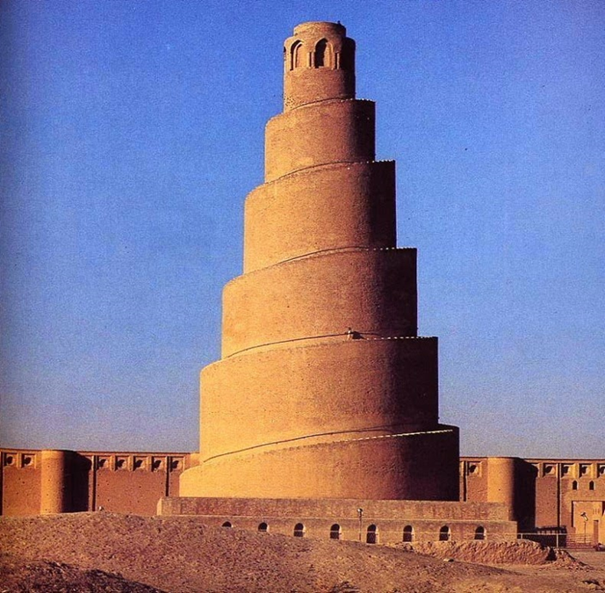
La prima epoca abbaside (750-900)
  ISTITUZIONI
  i diwān (registro, ufficio, oggi diremo ministero):
  Es.diwan al-rasā’il (cancelleria) → figura del kātib: ruolo importante anche nello sviluppo della letteratura (Ibn al-Muqaffa‘)
  al-ḫarağ (esazione del fisco, in particolare della tassa fondiaria)
  al-ğayš (esercito, soprattutto di difesa dei confini)
Moschea di Samarra
Al Mutawakkil 850 cca.

Slide 5
La prima epoca abbaside (750-900)
FENOMENI SOCIALI (cfr. Leonardo Capezzone, p. 60)
Detribalizzazione : fenomeno che si afferma in parallelo con sedentarizzazione urbanizzazione. Implica che l’appartenenza di gruppo non sia più determinata dalla dinastia di origine ma dalla città di provenienza e dalle relazioni interpersonali che si realizzano nel nuovo ambiente cittadino.
Demilitarizzazione: si forma una società civile, gradualmente «liberata» dal compito del combattere, che viene affidato a mercenari.
Aumento dell’accesso all’educazione da parte di tutta la popolazione.
Importanti innovazioni tecnologiche: es: opera di irrigazione nella Mesopotamia.

Slide 6
CLIMA CULTURALE caratterizzato da dibattiti culturali, teologici e filosofici
1- il fenomeno della Shu‘ūbiyya
Durante il califfato Abbaside, particolarmente cosmopolita, nasce il movimento della shu‘ūbiyya (sha ‘b, «popolo»), che rivendicava da parte dei musulmani di stirpe non araba PARITA’ di diritti rispetto agli arabi.
Tra gli esponenti del movimento, vi era chi affermava la superiorità della cultura sasanide
N.B: La tradizione ci fa pervenire solo confutazioni (NON formulazioni) delle idee della Shu‘ubiyya
Le opere di Adab (al-Jahiz) risentono di questo dibattito e contribuiscono alla tendenza, derivante dal movimento della Sh., di rendere il passato dell’arabia preislamica come un passato mitico condiviso da tutti i musulmani.

Slide 7
CLIMA CULTURALE
2- Mu ‘tazila (nasce nel VIII secolo ma prosegue fino al XI)
          La dottrina mutazilita sosteneva l’assoluta trascendenza di Dio e ne respingeva qualunque rappresentazione antropomorfa.
          -Tutte le immagini concrete presenti nel Corano e riferite a Dio (mano, occhio) andavano per loro lette in maniera simbolica e servivano a rendere più comprensibili concetti astratti.
          - Il Corano era Creato: questo fi posto come dogma dal Califfo al Ma’mun (cfr Capezzone, p. 85).
          In ambito letterario questo ha portato alla valorizzazione delle figure retoriche (badī‘) come metafore e analogie.

Slide 8
Letteratura della Prima fase Abbaside
al-‘Abbās ibn Aḥnaf (750-808)
  Alla corte di Hārūn al-Rašīd e sotto i barmecidi; elegia amorosa («amor cortese»).
Abū Nuwās (747/762 – 815)
  Creò nuovi generi autonomi come la poesia di caccia (tradiyya), la poesia bacchica (ḫamriyya), la poesia d’amore omosessuale (ġazāl muḏakkar); contaminazione del lessico con termini persiani o greci.
Abū ‘l-‘Atāhiya (748-828)
  Zuhdiyyāt con versi brevi e dal tono sentenzioso. Accampamento abbandonato diventa distacco dalla vita terrena.
Bashshār ibn Burd (m. 784) il primo che racconta di un viaggio via mare; le sue poesie erano spesso messe in musica.
Abū Tammām (m. 845) poeta alla corte del califfo abbaside al-Mu‘tasim . Scrive componimenti intitolati Ḥamāsa. Le Ḥamāsa (in arabo, "Esortazioni")
al-Buḥturī (m. 897) poeta amico di Abu Tammam, lo seguiì a Baghdad dove si distinse come panegirista.
  Poesia

Slide 9
Letteratura della Prima fase Abbaside: l’acquisizione di prestigio della prosa
Prosa «tecnica» (Amaldi, p. 97) scritti di scienze giuridiche, filosofiche, linguistiche Tra gli autori della scienza vi è chi ha scritto opere di divulgazione
Prosa
D’adab
Jāhiẓ (m. 868): ha elaborato e diffuso un sapere legato al reale ma al contempo basato sul Corano. Difensore dell’arabicità «a dispetto» della propria origine, è un ferevente anti
Ibn Qutayba (m. 889): enciclopedista di origine iranica, poligrafo, autore del Kitab al-shi ‘r wa-l-shu‘ara’. È autore sia di "scienze religiose" (ʿulūm dīniyya) sia di opere di adab

Slide 10
Il contesto storico: aspetti del panorama letterario seconda fase del califfato Abbaside (847-945)
IN POESIA compaiono nuovi generi (zahriyyāt o nawriyyāt che celebrano le bellezze dei giardini); altri generi poetici come la hijāʾ vengono rinnovati.
In PROSA si sviluppa l’ «ADAB», termine che assume significati vari a seconda dei periodi. Con Ibn al-Muqaffa‘ (m. 757) indica l’insieme degli ammaestramenti e buoni consigli per l’uomo comune e per l’uomo di corte. Nel IX secolo «Adab» inizia a designare la cultura generale, il sapere enciclopedico, mentre continua a designare anche il «galateo».
Si sviluppa nel IX secolo un intenso movimento di traduzione legato all’isituto del bayt al-Hikma: al-Mansùr e al-Mutawakkil stipendiavano traduttori che volgessero in arabo testi greci di medicina (Galeno, Ippocrate, testi filosofici) dal greco o dal siriaco: Jahiz era fruitore di testi in traduzione (non traduttore e si espresse nelle sue opere sulla pratica della traduzione).
Si sviluppa una tradizione di RACCOLTE organizzate a fini educativi o esemplificativi come abbiamo visto con le Mu‘allaqāt (fine VII secolo) o il kitāb al-ḥamāsa di Abū Tammām (una delle più grandi antologie di poesia araba mai scritte). Il termine in seguito prende a significare « poema epico».

Slide 11
Il contesto storico: i dibattiti culturali di cui respira la prosa d’Adab
La funzione dell’Adìb (che ora deve estendere i propri orizzonti di competenza)
La funzione del libro: al-Jāḥiẓ elogia la cultura del «libro» che deve prevalere sulla cultura orale (Colombo, p. 14-15)
Traducibilità / intraducibilità della poesia (Colombo, p. 15)
Shu‘ùbiyya: filone di letteratura che mira ad affermare l’uguaglianza (quando non la superiorità ) dei persiani sugli arabi, recuperando il sapere tradizionale persiano (al-Jāḥiẓ fu fervente anti- shu‘ubita. Cit.: La risposta dell’autore agli shu‘ubiti cit. Colombo p. 18)

Slide 12
Principi del pensiero mu‘tazilita
Mu ‘tazila (da I‘tazala, isolarsi): scuola di pensiero razionalista, nata a Basra nell’VIII secolo e dì li diffusasi. Influenzò molti intellettuali vicini alle dinastie abbasidi.
Si incentra su:
Tawhīd : Unicità divina (e natura «creata» del Corano) e respingimento di qualsiasi rappresentazione antropomorfa
‘adl: giustizia divina. Il male proviene dall’uomo e l’uomo ne è responsabile
      Libero arbitrio
il Corano è «creato»: questo viene posto come dogma dal al-Mamùn (Capezzone, p. 85) che istituisce la MIHNA, istituto per controllare il rispetto di tale dogma.
In seguito sarà destituito da

Slide 13
Il dibattito teologico tra sunniti e mu‘taziliti
SUNNITI CORANO = PAROLA DI DIO INCREATA, ESISTENTE AB-AETERNO (ETERNA), COETERNA A DIO PRESENTE IN VOLUMI (TESTI DEL CORANO), DISCORSI, MA NON DA QUESTI «INCARNATA» | MU‘TAZILITI CORANO= PAROLA DI DIO CREATA NON ETERNA MA TEMPORALMENTE DETERMINATA = LA MU’TAZILA, BASATA SUL CONCETTO NON ANTROPOMORFICO DI DIO, DIALOGA CON IL PENSIERO SCIENTIFICO FILOSOFICO DEL TEMPO

Slide 14
Il dibattito teologico tra sunniti e mu‘taziliti e lo sviluppo della ‘ilm al-kalam
fenomeno della traduzione del pensiero greco - in modo particolare quello aristotelico - pone le basi per lo sviluppo della ‘ilm al-kalam («Kalam» lett. significa «discorso» qui indica il «metodo razionale di indagine», e indica una pratica di ragionamento e confutazione logica che sarà importante per il panorama teologico islamico)
Questa tendenza al ragionamento informa di sé anche la produzione scritta di Jahiz

Slide 15
al-Jāḥiẓ الجاحظ (781-869 )
Un «Adib» perfettamente inserito nella vita culturale dell’ Impero ‘Abbaside
Mawla, forse di origine abissina, al-Jāḥiẓ ebbe questo suo soprannome a causa della conformazione dei suoi bulbi oculari sporgenti.
Cresce lungo uno dei canali di Basra dove aiuta la famiglia lavorando come pescivendolo.
Al-Jāḥiẓ continuò i propri studi nei successivi venticinque anni, diventò esperto di poesia, filologia, Corano, filosofia greca che poté leggere in traduzione
Si trasferisce nell’815/816 a BAGHDAD l'epoca la capitale del Califfato arabo-islamico, sotto al-Mamùn (che fondò a Baghdad la Bayt al-Hikma)
Si fece conoscere come ‘Alim e si stabilì a Baghdad dove scrisse gran parte dei suoi trattati. La tradizione lo vuole autore di più di 300 Libri

Slide 16
Opere di al-Jāḥiẓ الجاحظ
Kitab al Taj (il libro della corona)
opera che rientra nel genere dello specchio per principi: trattano dell’etichetta (norme di comportamento) del sovrano e dei suoi sudditi
Kitāb al-ḥayawān (Libro degli animali)
OPERA IN SETTE VOLUMI IN CUI SI DESCRIVONO PIU’ DI 350 SPECIE DI ANIMALI. L’ESPEDIENTE NARRATIVO è’ UN DIALOGO TRA DUE SAPIENTI SUI MERITI DEL CANE E DEL GALLO. (Amaldi, p. 100). L’autore vi formula un pensiero deterministico, e un’ipotesi simile a quella della selezione naturale.
«È così strano che le sue gazzelle e i suoi struzzi, i suoi insetti e le sue mosche, le sue pecore, volpi e somari, i suoi cavalli e i suoi uccelli siano tutti neri. L'essere nero e l'essere bianco di fatto sono provocati dal terreno della zona, così come dalla natura delle acque e del suolo voluti da Dio e dalla vicinanza o lontananza del sole e dall'intensità o dalla dolcezza del suo calore.»
Kitāb al-bukhalāʾ (Il libro degli avari)
Si tratta di una raccolta di racconti aventi come tema l'avarizia. Il testo, a carattere umoristico e satirico, è il miglior esempio della prosa di al-Jāḥiẓ. È un'arguta analisi della psicologia umana. Jāḥiẓ ridicolizza insegnanti, mendicanti, cantanti e scribi per il loro comportamento dettato dall'avarizia. Tuttora diverse di queste storie continuano ad essere ristampate su riviste in tutto il mondo arabo. Il libro è considerato uno dei migliori di al-Jāḥiẓ.
Kitāb al-bayān wa al-tabyīn (Il libro dell'eloquenza e della dimostrazione)
Libro politematico incentrato sull’arte retorica. In questo libro l’autore affronta a livello metodologico temi connessi all’eloquenza, alla poesia, alla retorica. (Amaldi, p. 95).
Kitāb mufākharat al-jawārī wa l-ghilmān (Il libro delle lodi sulle concubine e gli efebi)
Ove jawārī è il plurale di jāriya, che significa serva, domestica. Esistevano due generi di servitrici: la jāriya - colei che gestisce la casa e sbriga le faccende quotidiane – era il primo tipo. Il secondo tipo veniva invece chiamato qina. Si trattava di una jāriya abile nel canto, capacità che ne aumentava il valore di mercato rispetto alle altre. Questo particolare tipo di schiava poteva valere grosse somme, di conseguenza divennero sostanzialmente un lusso che potevano permettersi solo principi o ricchi mercanti.

Slide 17
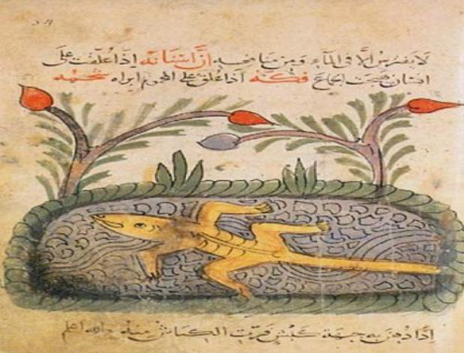
Jahiz e la ridefinzione della «prosa d’Adab»
-ADAB: DILETTARE ATTRAVERSO IL RACCONTO - EDUCARE .
L’autore offre un modello OSSERVAZIONE DI UOMINI E DI ANIMALI
RIFERIMENTO GLI ANTICHI E AL MONDO PREISLAMICO: PASSATO COMUNE
-UMORISMO e ENCICLOPEDISMO
- Sostiene la supremazia dell’arabicità, è quindi un campione del pensiero anti-shu‘ùbiyya («La poesia è appannaggio degli arabi e di chi parla arabo»), cfr Amaldi p. 95

Slide 18
Lo stile di Jahiz
A livello formale: prosa essenziale e concisa. L’autore alterna l’umorismo e la serietà (jidd جد e hazl حزل )
A livello discorsivo: uso del ragionamento per approfondire e divulgare il sapere. Sforzo per conciliare gli elementi della fede islamica con scoperte scientifiche.

Slide 19
Le Opere: Specchi per principi e «Ritratti» di califfi abbasidi
Kitab al-Taj:
Norme che regolano il comportamento del Re e dei suoi sudditi al cospetto del Re (n.b: le norme variano a seconda delle classi sociali)
  Comportamento a tavola
  Comportamento e prossemica nei rapporti con il sovrano
  I divertimenti e le feste
profili di governanti (es: al-Mansur, al-Amin, al-Mamùn)
[pp. 96-109]:
  La gestione della collera (da parte dei Re)
  Il trattamento di persone del volgo (da parte dei Re)
  Importanza delle proprietà di espressione
  La magnanimità del Re
  Gestione dell’impulsività e repressione dell’odio (p. 104)

Slide 20

Le Opere: Specchi per principi e «Ritratti» di califfi abbasidi
Al-Manṣūr
(D. Amaldi, p. 100)
Colto
Sagace
Eloquente
Generoso
Moderato
E Autorevole

Slide 21
Al-Ma’mùn:
«era la persona più esemplare del suo secolo, l’oratore del suo tempo, l’uomo più eloquente. Dal linguaggio più semplice, il più generoso dei munifici, dotato del più elevato lessico, il più nobile di modi, il più perfetto di virtù, colui che s’addentrava più nelle scienze»
(Jahiz, Gli Avari, tradotto da Valentina Colombo, Marietti, p. 10-11)

Slide 22
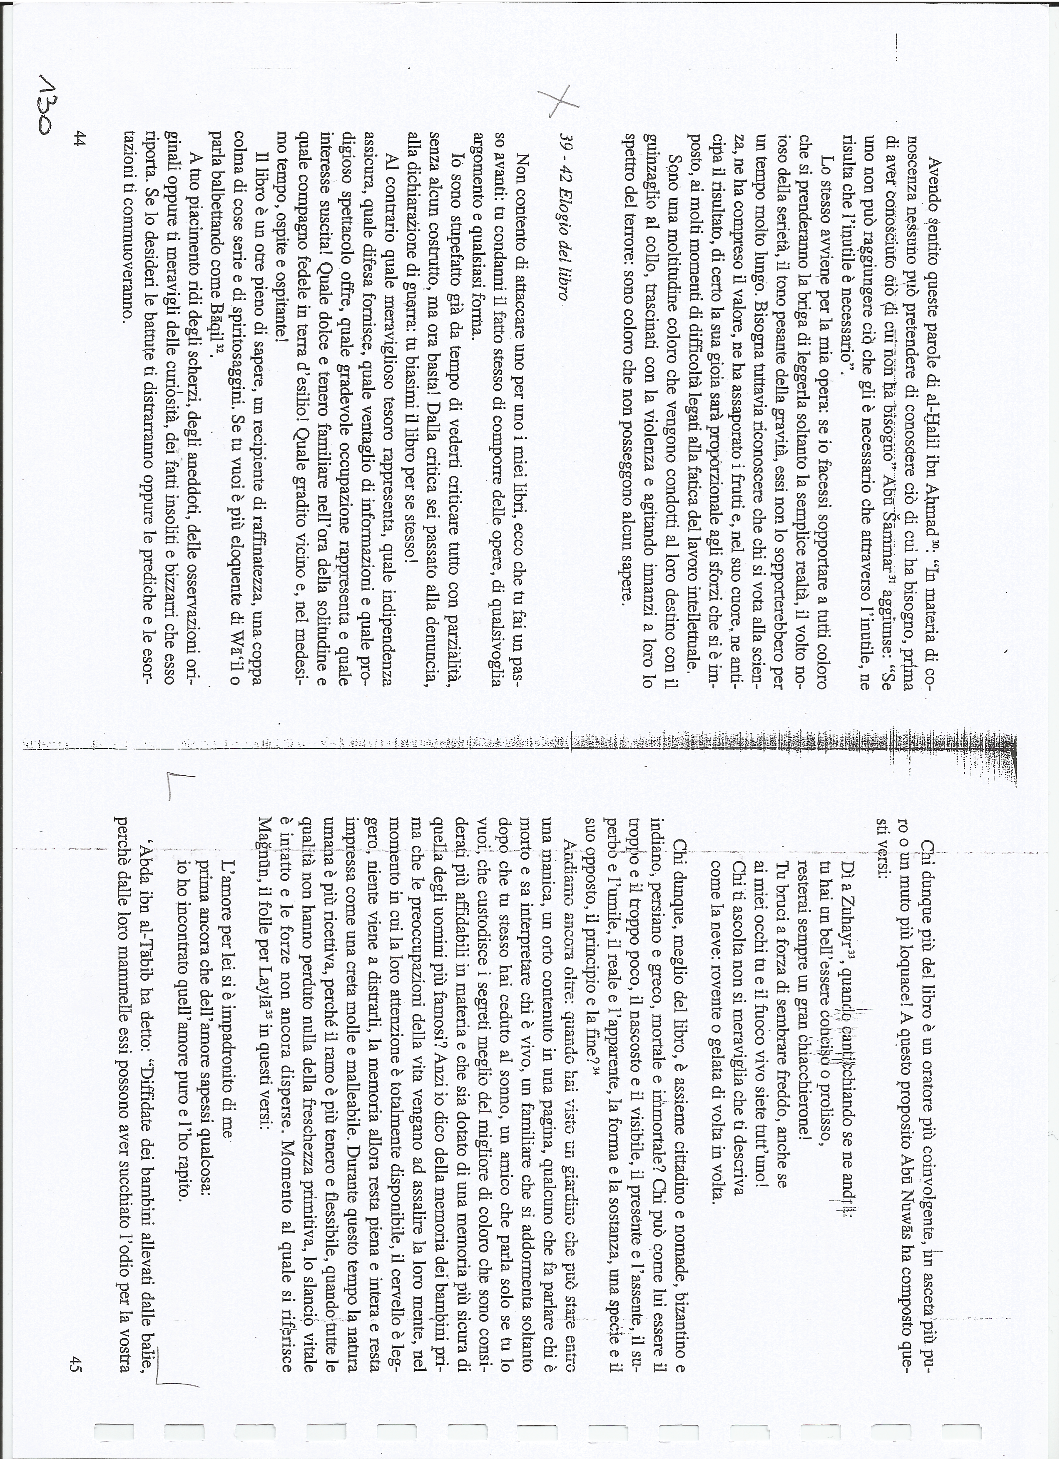
I meriti del libro e del sapere degli antichi (dalla Introduzione del Kitāb al-Ḥayawān )

Slide 23
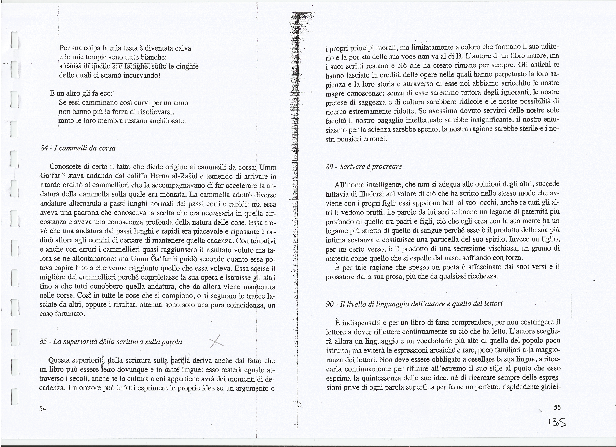

Slide 24
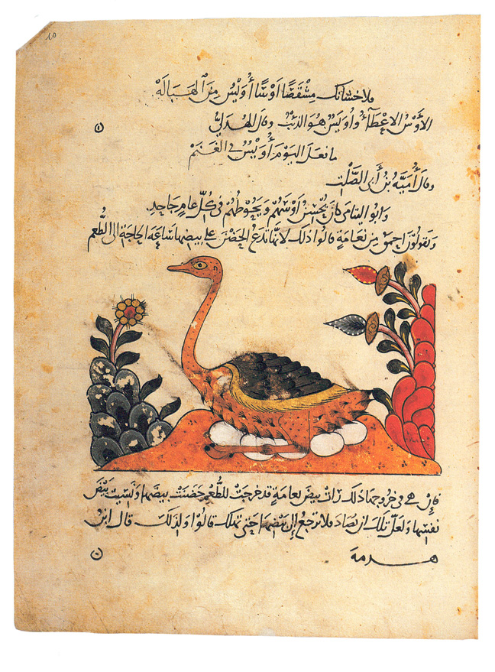
Focus su: Kitāb al-Ḥayawān (*hyy, radice «vivere») «Libro degli animali», o della creazione animata

Slide 25
Il Kitāb al-Ḥayawān è una Enciclopedia para-zoologica
Osservazione degli uomini e animali al fine di mostrare come anche la più piccola delle creature è frutto della saggezza di Dio. (cit. Colombo, p. 29)
Compresenza del meraviglioso e l’esame oggettivo e razionale
Include aneddoti, informazioni scientifiche (anche per il tramite delle traduzioni dal greco), opere poetiche e filologiche per confutare superstizioni e false convinzioni.
Creazione di un «sapere islamico» in senso lato
Creazione di un «tipo» di uomo di intelletto: colui che indaga razionalmente sulla creazione divina

Slide 26
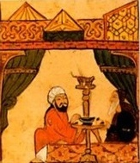
Focus: Kitāb al-bukhalā’ (Il libro degli avari)
Libro in difesa di un «umorismo sano»
Composto da un insieme di aneddoti su singole persone/gruppi/classi di persone che presentano la caratteristica dell’avarizia
«Patterns» degli aneddoti: la dimensione dell’ospitalità; la dimensione avaro/vittima dell’avaro; dimensione dell’avaro che diventa vittima; dimensione dell’avaro che «difende» l’avarizia ecc…
Es: lettura da Gli Avari, p. 62 e 85

Slide 27
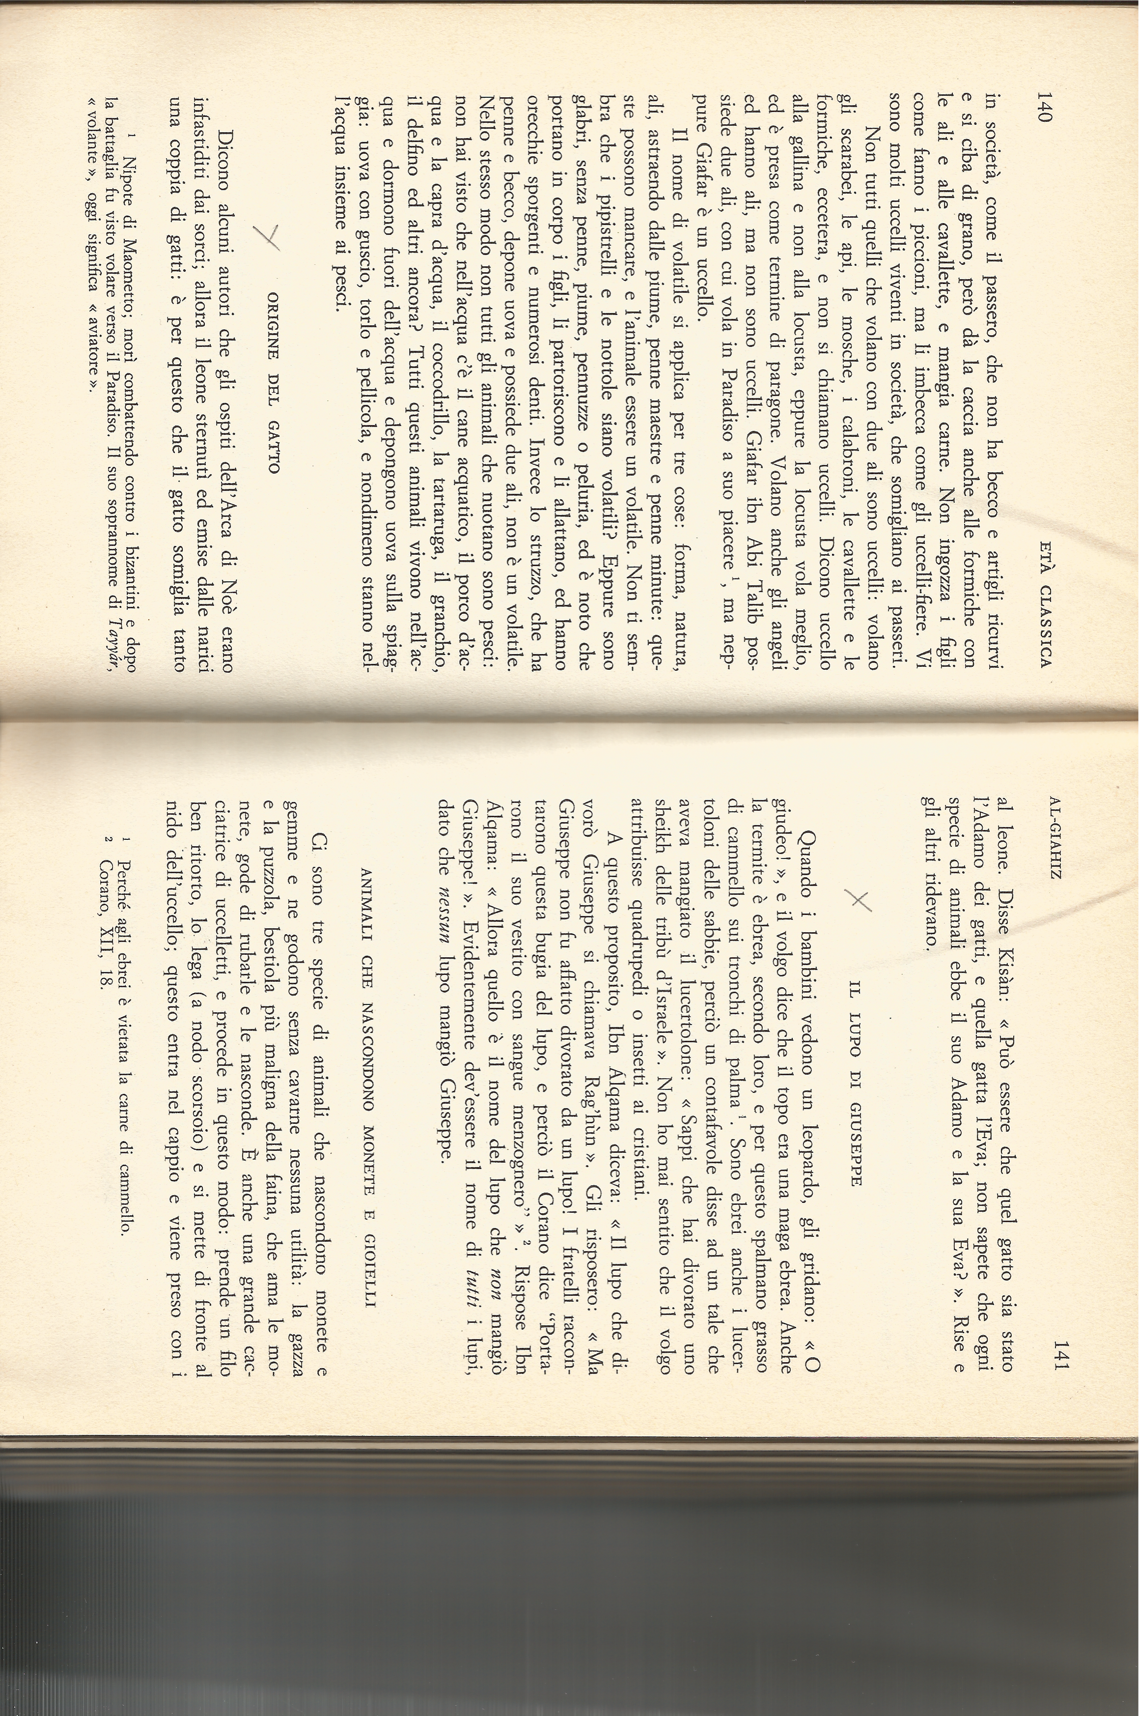
Esempi da Il Libro degli animali

Slide 28
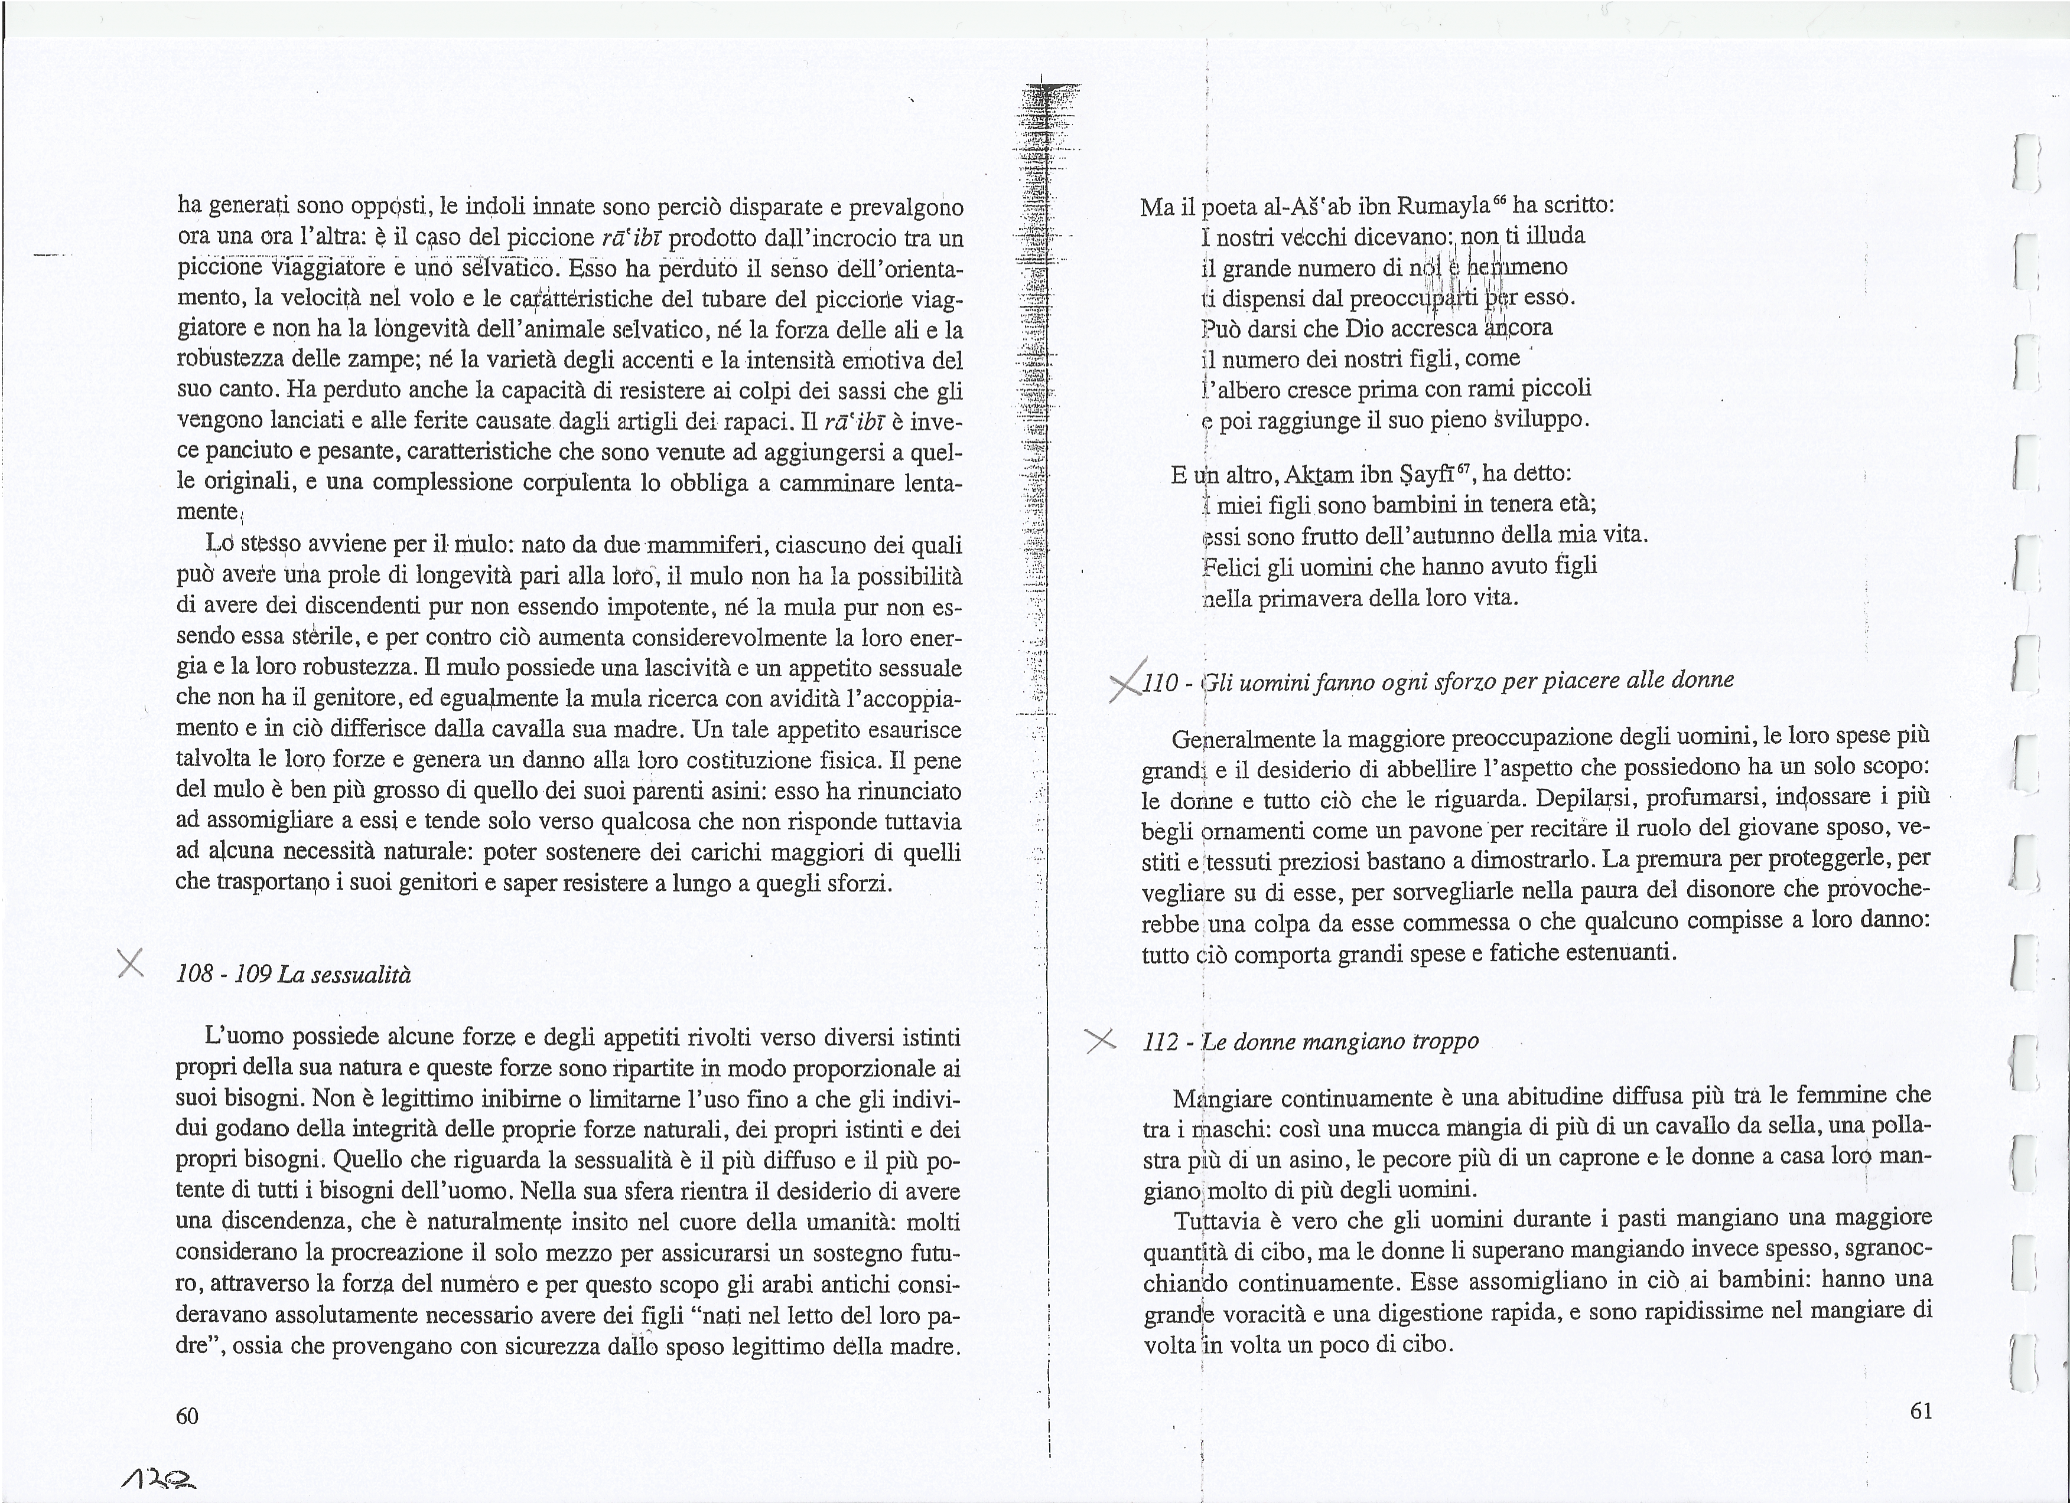
Esempi da Il libro degli animali

Slide 29
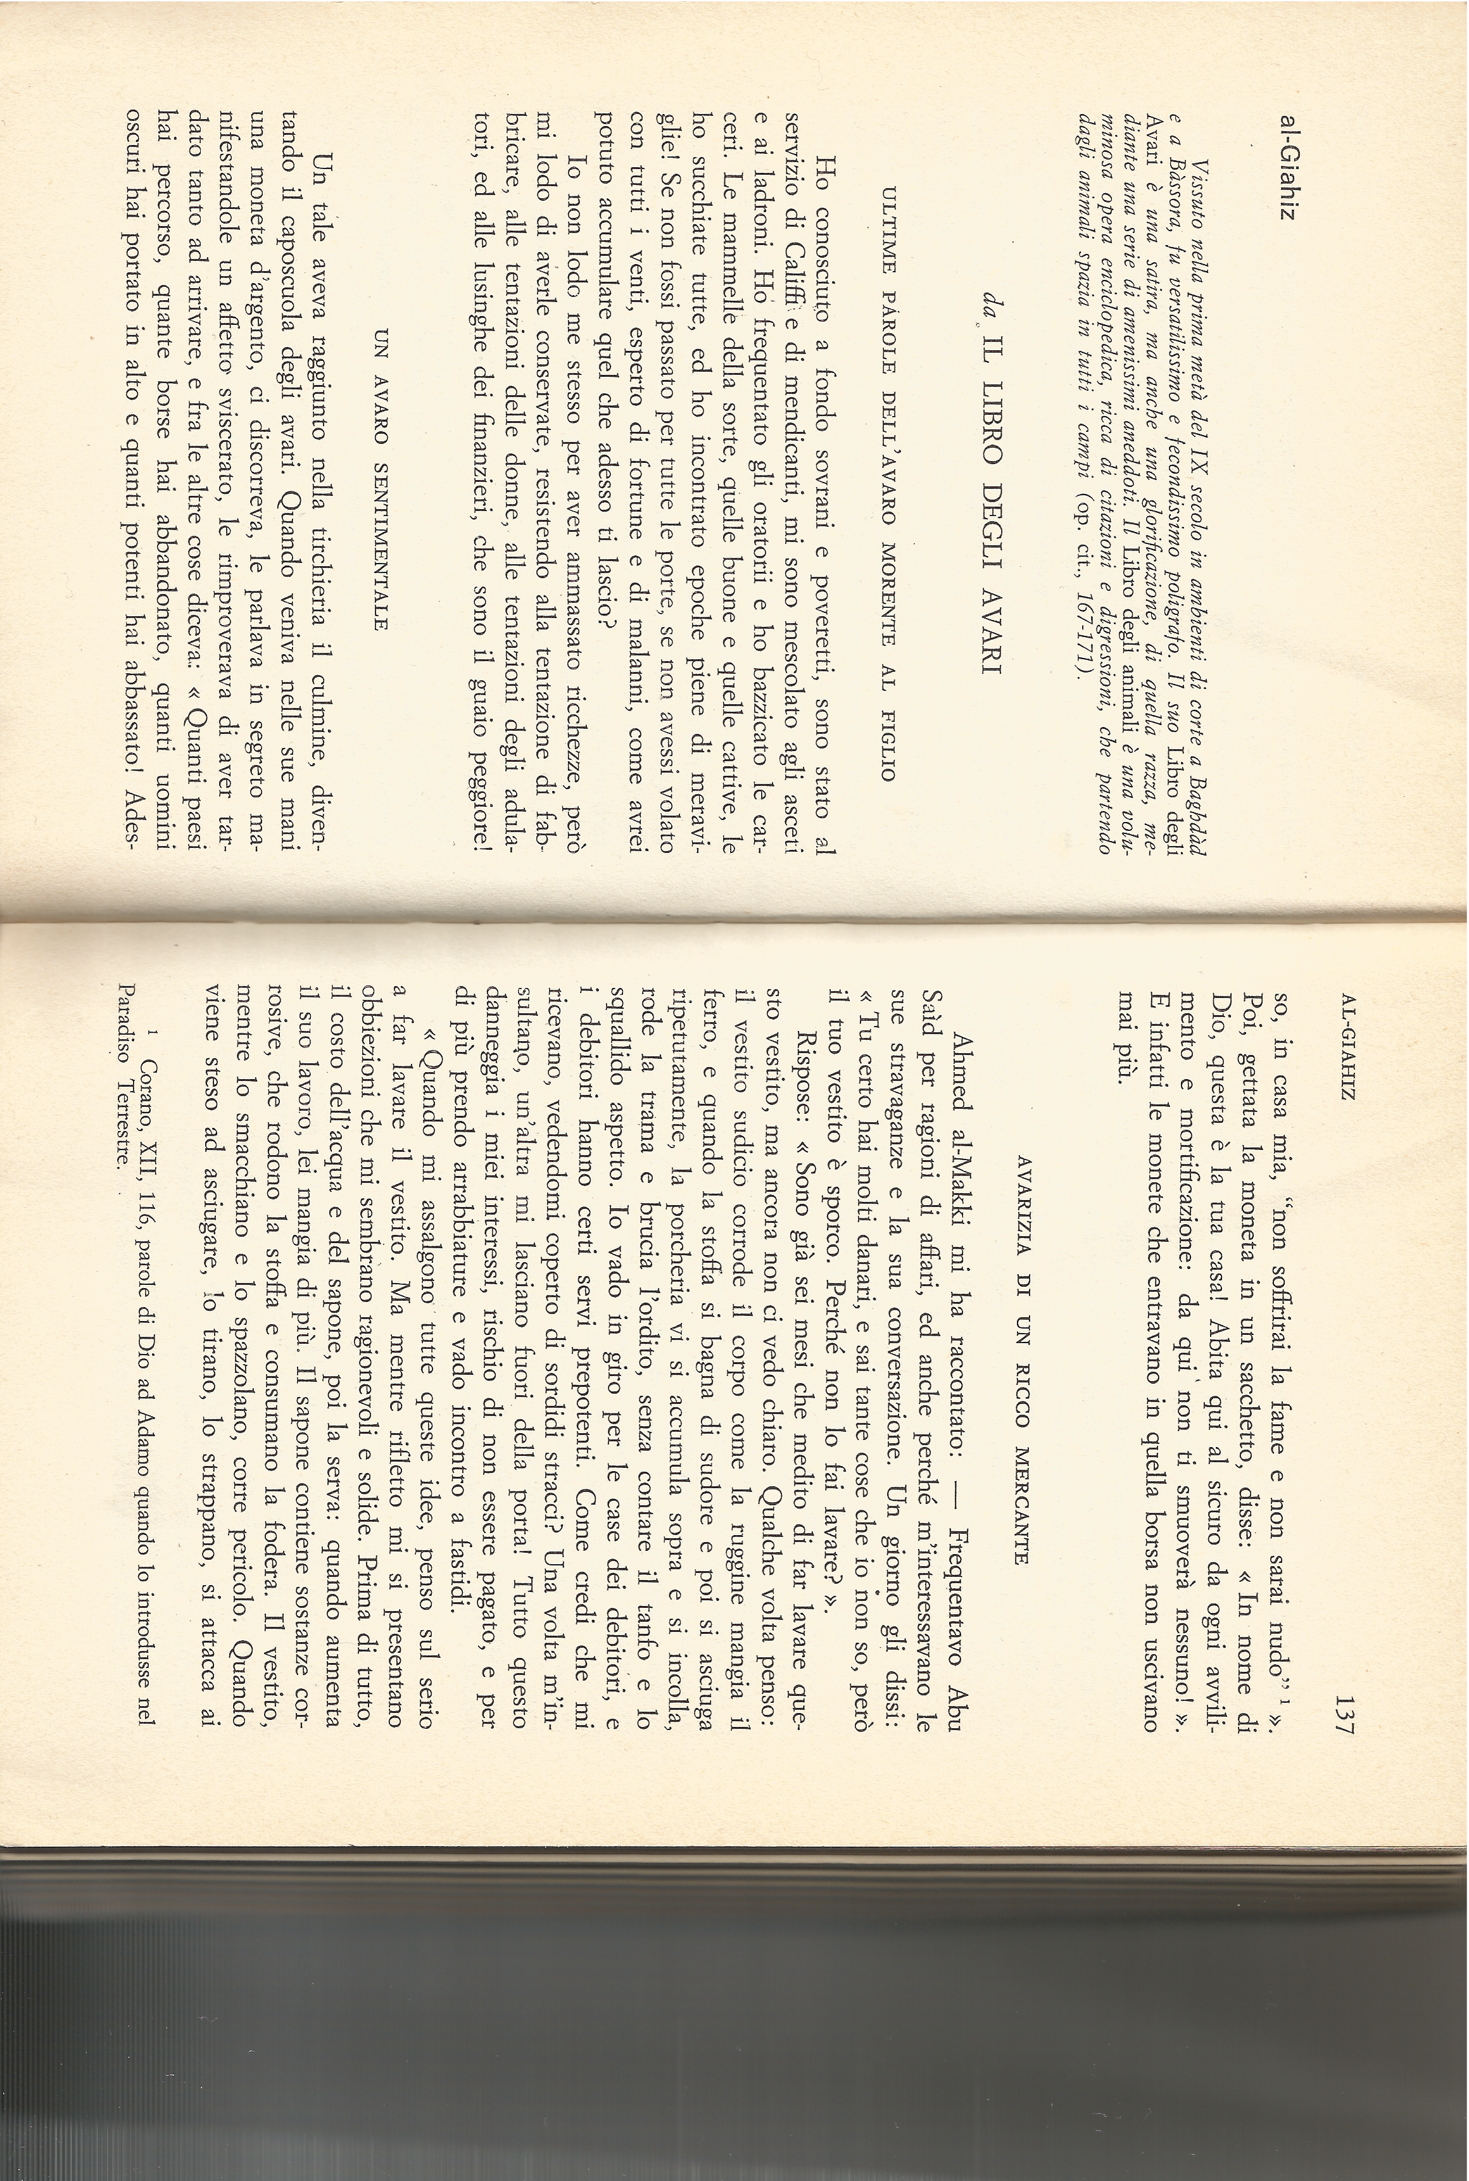
Esempi da Il Libro degli Avari

Slide 30
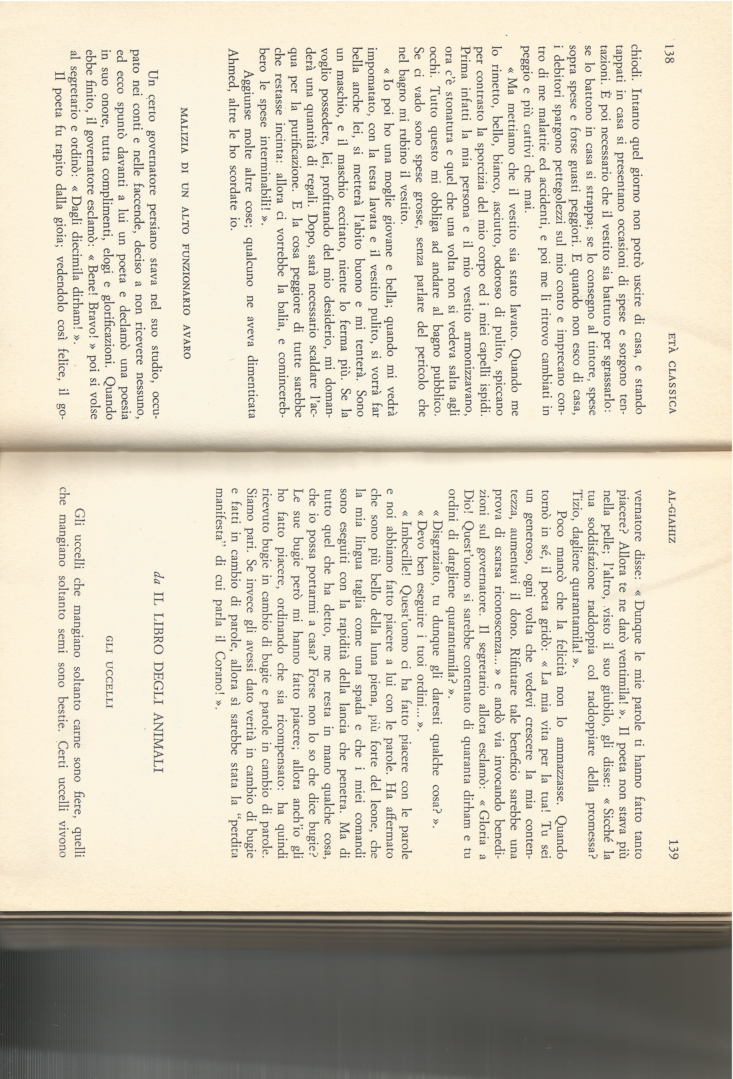
Esempi da Il Libro degli Avari

Slide 31
Traduzioni e traduttori arabi (con riferimento particolare al IX-X secolo)
Testi di riferimento:
M. Cassarino, Traduzioni e traduttori arabi dall’VIII all’XI secolo, Salerno Editrice 1998;
Dimitri Gutas, Pensiero Greco Cultura araba, Einaudi [1975].

Slide 32
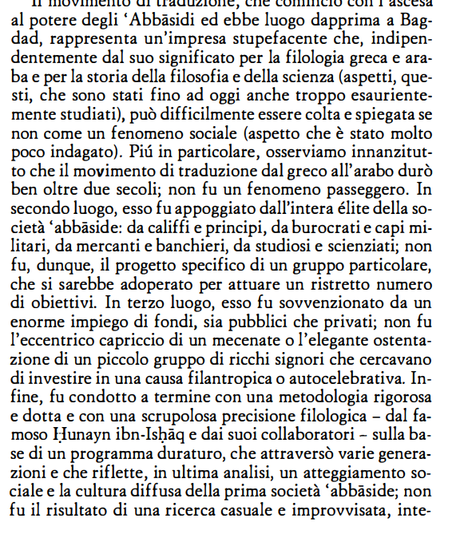
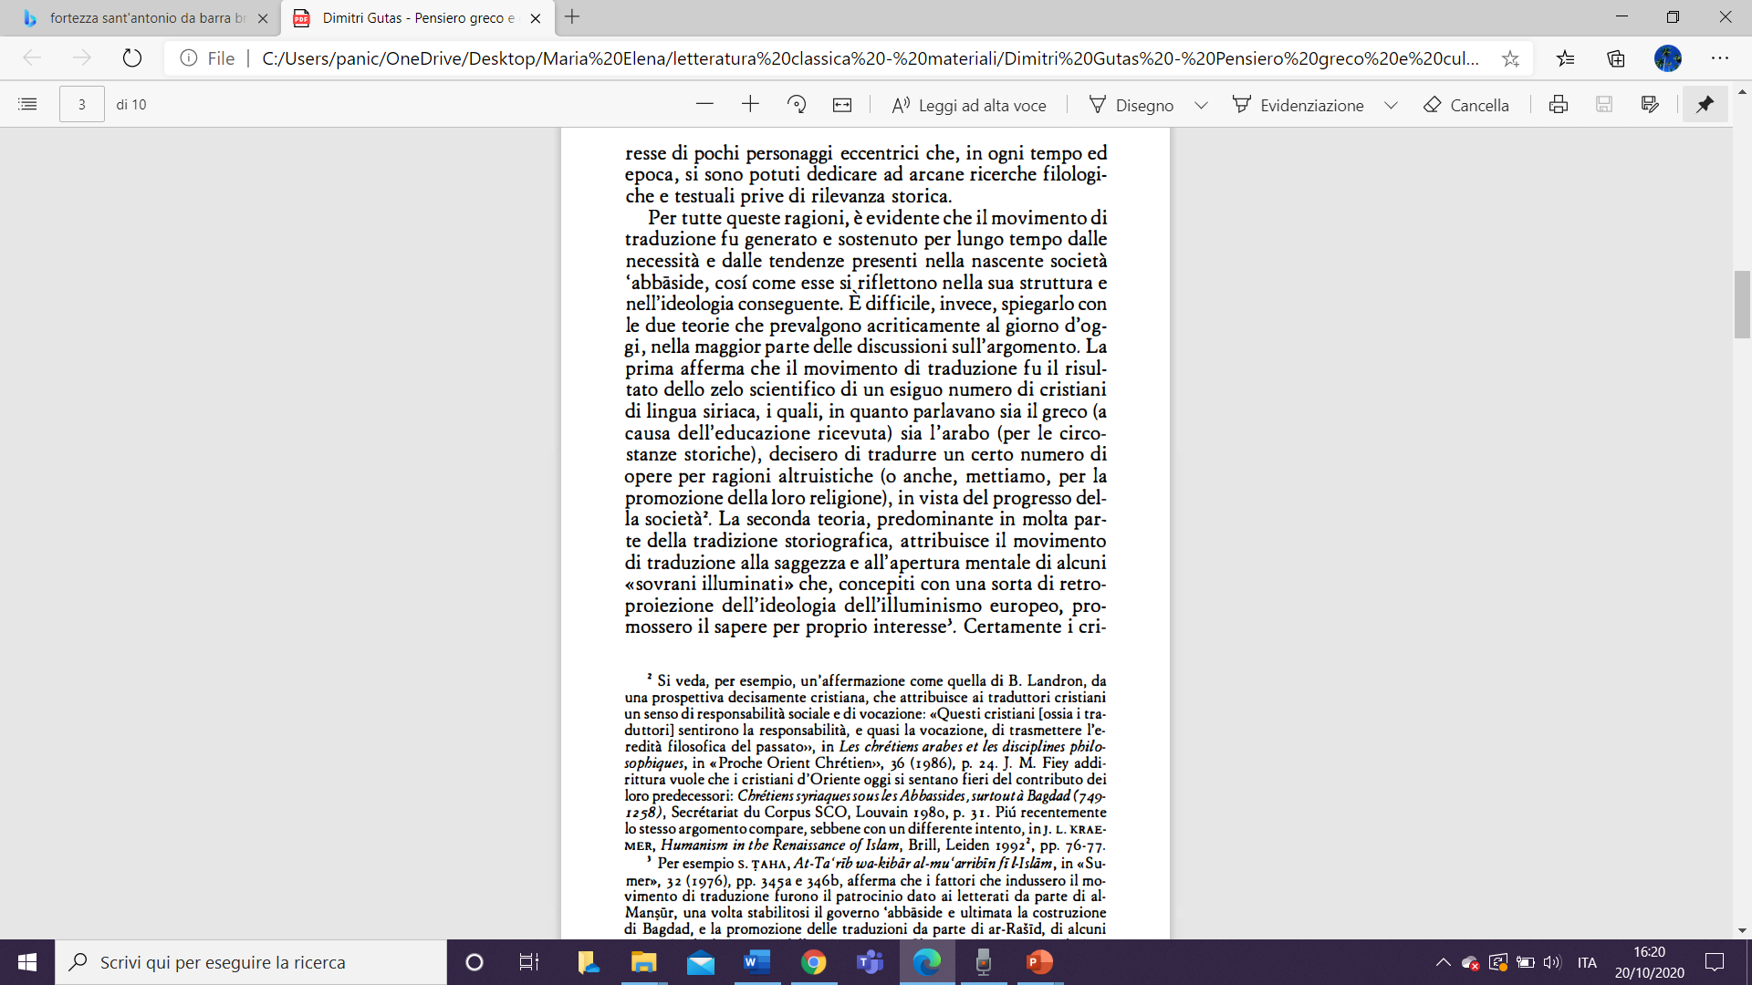
Il movimento di traduzione che cominciò con l’ascesa al potere degli Abbasidi….
Da: Dmitri Gutas: Pensiero Greco e cultura Araba

Slide 33
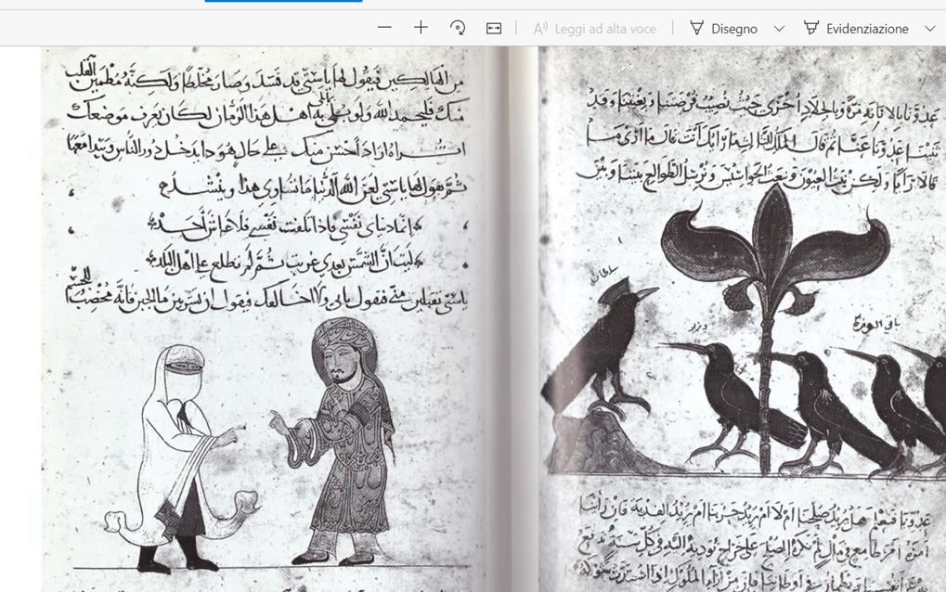
MOTIVI PRATICI CHE FAVORIRONO LA DIFFUSIONE DELLE TRADUZIONI
aumento del numero degli scienziati che lavoravano a Baghdad: si svilupparono degli interessi teorici indipendenti dall’ideologia politica che gli studiosi furono in grado di perseguire grazie al continuo supporto anche economico dell’élite al governo.
Messa in atto di «circolo» virtuoso di traduzioni – opere originali
Che porta allo sviluppo ulteriore della ricerca che quindi genererà a sua volta la richiesta di nuove traduzioni o di traduzioni più accurate di testi già tradotti.

Slide 34
Mecenati e promotori
Califfi abbasidi e famiglie
Cortigiani
Funzionari dell’amministrazioni
Eruditi e scienziati
Il patrocinio non sembra essere stato peculiare di nessun gruppo in particolare, i promotori appartenevano a tutti i gruppi etnici e religiosi, genti di lingua araba, persiana e siriaca, cristiani, ebrei e musulmani, zoroastriani e pagani.
Sicuramente la famiglia abbaside ha dato l’impulso iniziale ma se tutti gli altri gruppi sociali non si fossero coinvolti il movimento non sarebbe durato così a lungo.
Il movimento di traduzione fu quindi uno sforzo dei gruppi economicamente e politicamente significativi a Baghdad indipendentemente dalla loro estrazione etnica e religiosa.

Slide 35
Traduzioni e traduttori arabi (con riferimento particolare al IX-X secolo)
VII-X secolo: quasi tutti i libri del sapere profano di argomento non letterario accessibili nei territori dell’impero bizantino furono tradotti in arabo
Chi sono i promotori di questa impresa? Chi gli esecutori?
Se gli Omayyadi avevano dovuto fare affidamento sui bizantini locali e sugli arabi cristiani damasceni per l’amministrazione allo stesso // gli Abbasidi hanno contatti con le popolazioni iraniche, allora ellenizzate.
Dinastia Abbaside riconosce la centralità della traduzione per la circolazione del sapere. Al-Mansùr e al-Mutawakkil stipendiavano i traduttori.

Slide 36
I traduttori più noti
Ibn al-Muqaffa‘: traduce il Pañcatantra (300 d.C.) cioè “cinque libri, cinque occasioni di saggezza” dal pahlevi (racconti di origine indo-persiana)
Ḥunayn ibn Isḥàq (m. 873): tradusse molte opere di autori greci, tra cui il De Sectis di Galeno, le Categorie di Aristotele
Il figlio Isḥàq ibn Ḥunayn: tradusse L’Ermeneutica, la Fisica, la Metafisica e il Trattato Sull’anima di Aristotele.

Slide 37
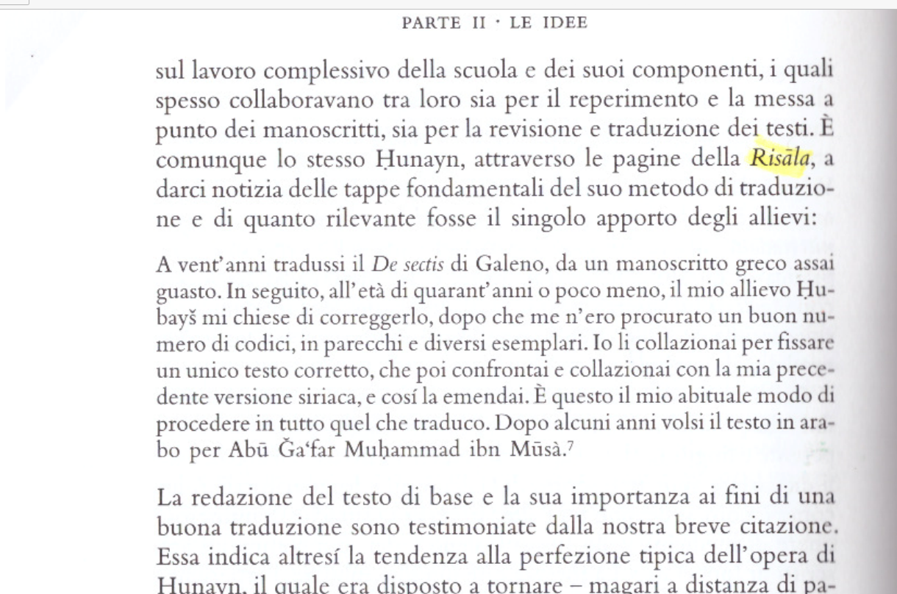
Il metodo di lavoro dei traduttori
Da: Mirella Cassarino, Traduzioni e traduttori arabi, p. 76

Slide 38
Jahiz e il fenomeno della traduzione
Mette in evidenza il valore culturale e morale delle traduzioni, ma si pronuncia sulla impossibilità del tradurre poesia.
Si pronuncia similmente sulla filosofia e sui testi religiosi, che secondo Jahiz è difficilmente traducibile: «ll traduttore non può mai esprimere quel che ha detto il filosofo…» cit. Cassarino, p. 89 e 94. l’autore esplora il «lost in translation» nel processo di traduzione ed argomenta circa le doti del traduttore e il lavoro preparatorio ch’egli deve affrontare per non incorrere in errori.
Jahiz argomenta anche sullo stato dei manoscritti e sul problema delle copie inesatte (Cassarino, p. 96)

Slide 39
Ri-definizione dell’adab a partire da Jahiz
«L’adab può essere definito come un sistema letterario e culturale. [I due aggettivi «letterario» e «culturale» ] si estendono ben oltre la produzione delle belle lettere e includono testi di carattere religioso, giuridico, filosofico, scientifico che sono considerati fondamentali per la formazione di base dell’intellettuale arabo dalla fine del VII-inizio VIII secolo»
Mirella Cassarino, Le notti di Tawhīdi. Variazioni sull’Adab, p. 30-31 (Adab come corpus)

